Slide 1
Vivre sans Thyroïde … ou avec une thyroïde en mauvais état Site d’information et d’échange et association « par et pour les patients » SFORL 2023 : Table ronde « Cancer de la thyroïde : préservation, désescalade et qualité de vie »

Slide 2
Vivre sans Thyroïde … ou avec une thyroïde en mauvais état
Forum de discussion, créé en 2000, libre et gratuit
Animé et modéré par des patients, tous bénévoles
Plus de 23.000 utilisateurs enregistrés
4000-5000 visiteurs par jour
Environ 100 messages par jour
Foire aux Questions, Glossaire, fonction « Recherche »
Présence sur Facebook (page avec 13.000 abonnés, groupe avec plus de 9.000 membres), Twitter (1.300 abonnés), Youtube (vidéos éducatives avec près de 440.000 vues)
Ecoute, échange d’expérience, soutien moral.
Informations fiables et compréhensibles, « traduction » du jargon médical

Slide 3
Vivre sans Thyroïde … ou avec une thyroïde en mauvais état
Association loi 1901
Créée en 2007, reconnue d’intérêt général, financée
uniquement par les cotisations des adhérents
Rencontres, conférences grand-public, antennes régionales
Echanges et coopération avec médecins et institutions
(SFE, GRT, réseau TUTHYREF, INCa, Ligue, HAS …)
Coopération nationale et internationale avec d’autres associations et réseaux : Alliance Maladies Rares, Firendo, Thyroid Federation International, Thyroid Cancer Alliance, ECPC, Endo-ERN, Eurordis …
Défense des intérêts des patients (crise du Levothyrox…)
Meilleure connaissance de la maladie
Amélioration des relations entre les malades et le monde médical
Défense des intérêts et des droits des patients

Slide 4
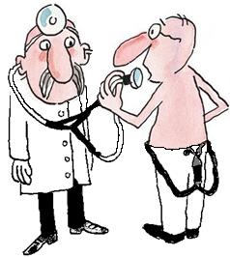
Vivre sans Thyroïde … ou avec une thyroïde en mauvais état
Notre objectif principal :
Permettre au patient de devenir un « patient éclairé » :
il est bien informé
il peut comprendre sa maladie et son traitement
il peut participer aux décisions qui le concernent
véritable "médecine participative"
et bonne adhésion au traitement

Slide 5
Vivre sans Thyroïde … ou avec une thyroïde en mauvais état
Etude « Qualité de vie après thyroïdectomie »
Questionnaire en ligne du 15 mars au 15 avril 2015
1329 répondants, dont 1142 en France
90% de femmes. Age moyen 45 ans (de 18 à 84 ans)
Cancer 42%, autres pathologies 58%
Questionnaire de Qualité de Vie avec un volet général (MOS SF-36) et une partie spécifique aux pathologies thyroïdiennes développée par VST
Comparaison des scores avec ceux de la population de référence, puis comparaison des scores des différents groupes (cancer/autres pathologies) entre eux
Résultats présentés au congrès SFE en octobre 2015 (poster) et aux journées thyroïde de Sète en mai 2016

Slide 6
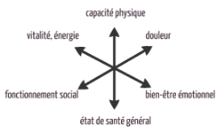
Vivre sans Thyroïde … ou avec une thyroïde en mauvais état
Objectifs :
1 – Mesurer la qualité de vie des personnes opérées de la thyroïde
2 – Comparer ces mesures entre cancer et pathologie non cancéreuse
3 – Identifier les facteurs influençant la qualité de vie des personnes opérées de la thyroïde
Matériel et méthodes :
Questionnaire de qualité de vie générique MOS SF-36
Volet spécifique « Thyroïde » élaboré par VST : combine les questions avec des réponses structurées en catégories et réponses ouvertes :
Parcours thérapeutique
Traitement de substitution
Informations reçues
Relations avec les soignants
Soutien de l’entourage
Effets secondaires

Slide 7
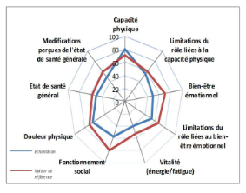
Vivre sans Thyroïde … ou avec une thyroïde en mauvais état
Score moyen de qualité de vie des patients opérés : 59
(10 points en-dessous de celui de la population de référence)
Sont affectés :
le bien-être émotionnel
le fonctionnement social
la vitalité.
Influencent la qualité de vie :
Vécu du traitement
Soutien de l’entourage
Informations satisfaisantes
Prise de poids
N’influencent pas :
Diagnostic « cancer » ou pathologie non cancéreuse
Nombre d’opérations
Type de cancer
Irathérapie ou non
Annonce d’un « bon » cancer

Slide 8
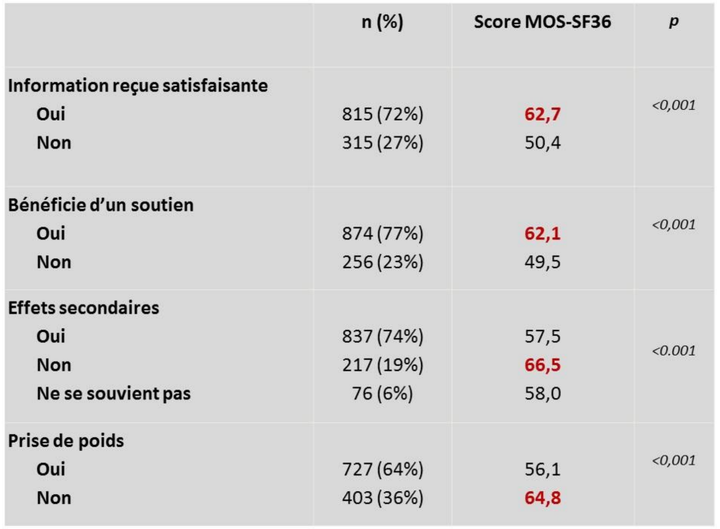
Vivre sans Thyroïde … ou avec une thyroïde en mauvais état

Slide 9
Vivre sans Thyroïde … ou avec une thyroïde en mauvais état

Slide 10
Vivre sans Thyroïde … ou avec une thyroïde en mauvais état
Conclusions :
La qualité de vie des personnes opérées de la thyroïde est inférieure à celle de la population générale.
La pathologie elle-même (cancer où non) n’influence pas la qualité de vie.
Celle-ci dépend du soutien dont bénéficie le patient, de l’information reçue et des effets secondaires (y compris la prise de poids).
L'ablation totale de la thyroïde n'est pas une opération bénigne !
Une approche plus conservatrice pourrait être bénéfique aux patients.
Nécessité d’améliorer le diagnostic pré-opératoire pour opérer moins de nodules « bénins », ainsi que les alternatives non chirurgicales.
Les patients d'aujourd'hui sont actifs et souhaitent de plus en plus participer aux décisions et à la prise en charge de leur maladie.

Slide 11
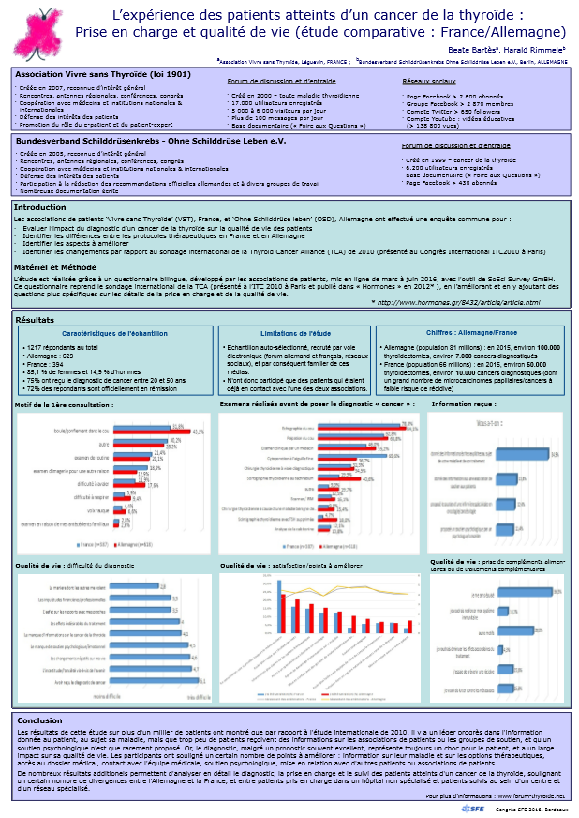
Vivre sans Thyroïde … ou avec une thyroïde en mauvais état
Etude « Cancer de la thyroïde : prise en charge et qualité de vie » (Allemagne/France)
Questionnaire bilingue, en ligne de mars à juin 2016
Forums Vivre sans Thyroïde et Ohne Schilddrüse Leben
1217 répondants (629 en Allemagne, 394 en France)
85% de femmes.
75% diagnostiqués entre 20 et 50 ans, 72% en rémission complète.
Résultats présentés au congrès SFE 2016 (Poster) et au World Congress on Thyroid Cancer (WCTC) à Boston en juillet 2017

Slide 12
Vivre sans Thyroïde … ou avec une thyroïde en mauvais état
Conclusions :
Il y a de légers progrès concernant l’information des patients. Mais le diagnostic d’un cancer de la thyroïde a un large impact sur la qualité de vie.
A améliorer :
l’information sur la maladie et sur les options thérapeutiques
l’accès au dossier médical
le contact avec l’équipe médicale
le soutien psychologique
la mise en relation avec d’autres patients et avec des associations de patients
le diagnostic pré-opératoire (en Allemagne, beaucoup plus de chirurgies qu’en France, mais beaucoup moins de cancers détectés à l’anapath)

Slide 13
Vivre sans Thyroïde … ou avec une thyroïde en mauvais état
Nodules : opérer moins ? Opérer mieux ?
Ponctionner ?
Recherche de mutation ?
Opérer ?
Lobectomie vs.
thyroïdectomie totale ?
Méthodes non chirurgicales
(thermoablation…) ?
Surveillance active ?
Importance du DIALOGUE …
… pour permettre une décision médicale partagée et le recueil d’un consentement éclairé !

Slide 14
www.forum-thyroide.net
www.youtube.com/vivresansthyroide
Page „Association Vivre sans Thyroide“
Groupe „Vivre sans Thyroide“
@ForumThyroide

